Slide 1

교차로설계
대한민국 1%

Slide 2

Index
지형의 문제점
문제점 개선방안
CAD 도면
결 과

Slide 3

지형의 문제점
도로기하구조 – 교차로 설계 -교통류 분류 미흡으로 인한 접촉사고 우려 -좌-우회전에 대한 유도선이 없다 -상충면적이 크다
-횡단보도 위치 부적합 -R&DB센터 출입구 위치 부적합

Slide 4
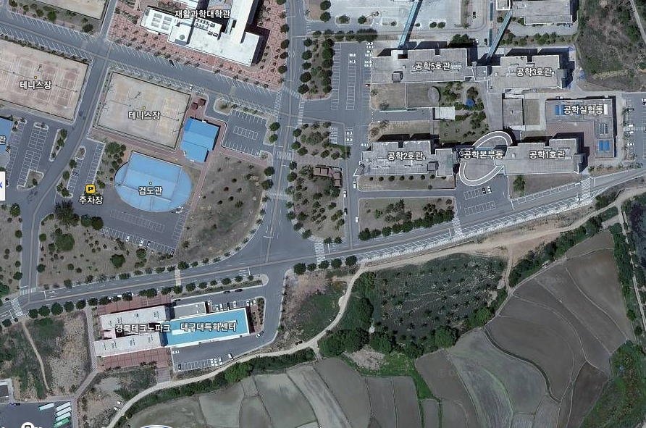
지형의 문제점

Slide 5
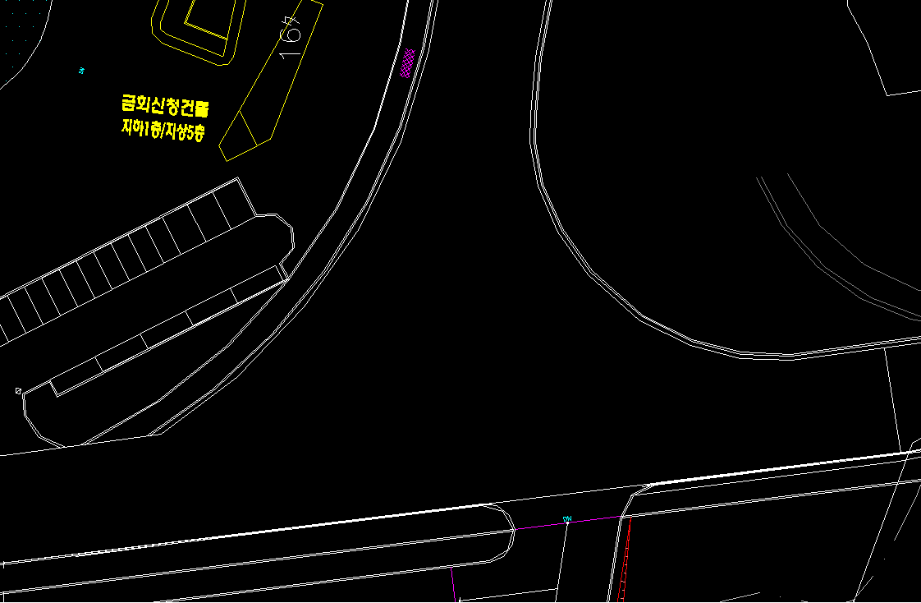
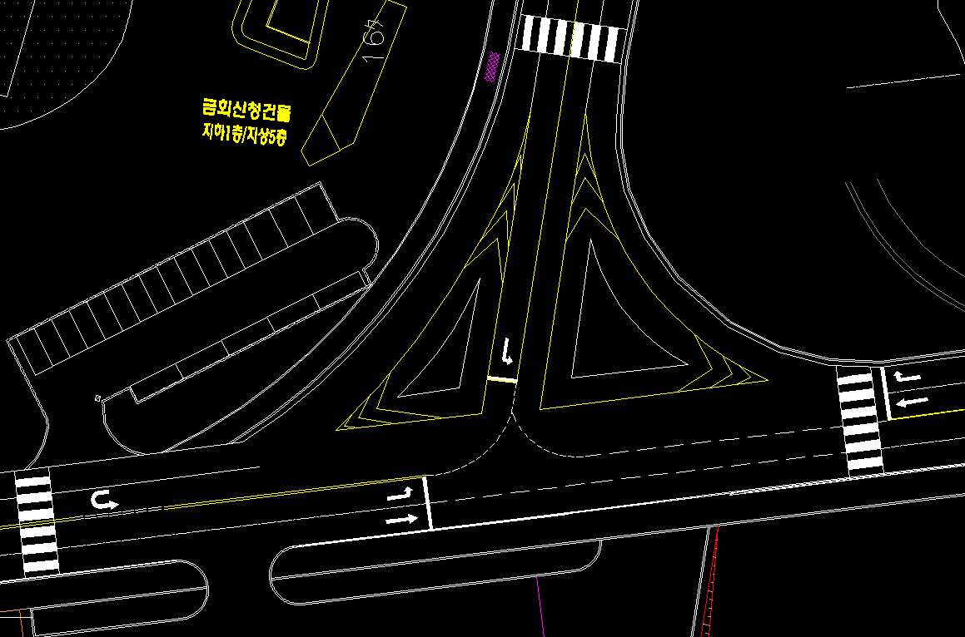
문제점 개선방안
문제점 개선방안
-교통분류 미흡
-좌회전 유도선 없음
-횡단보도 위치 부적합
-교통섬 설치
-좌회전 유도선 설치
-횡단보도 위치 조정

Slide 6
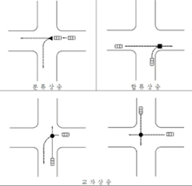
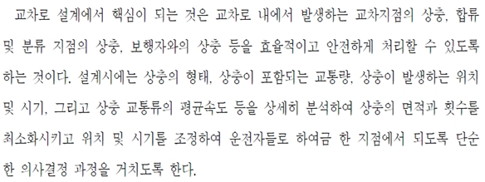
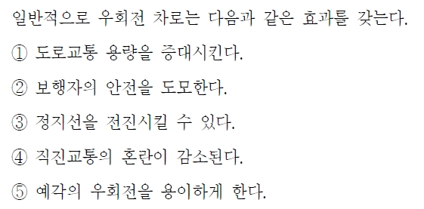
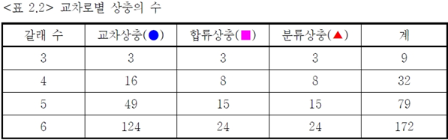
문제점 개선방안
문제점 개선방안

Slide 7
CAD 도면
횡단설계
교통섬 설치

Slide 8
CAD 도면
제점 개선방안
횡단설계
좌회전 유도선 설치

Slide 9
CAD 도면
횡단설계
횡단보도 위치 조정 및 추가

Slide 10
CAD 도면
횡단설계
R & DB 센터 출입구 변경 및 유턴 차로 설치

Slide 11
문제점 개선방안
결 과
문제점 개선방안
양변길이: 28.1
26.3
곡률반경 : 35
양변길이: 18.1
27.7
곡률반경 : 70
도로기하구조 – 교차로 설계 -교통 섬 설치로 상충면적을 최소화 -좌회전 유도선 설치로 운전자 혼란을 해소하고
접촉사고를 예방
-횡단보도 위치 조정으로 학생들의 이용을 증가
-R&DB센터 입구 변경으로 교통 혼잡 해소 기대
-교통분류 미흡
-좌회전 유도선 없음
-횡단보도 위치 부적합
-교통섬 설치
-좌회전 유도선 설치
-횡단보도 위치 조정

Slide 12

Thank you

